Slide 1
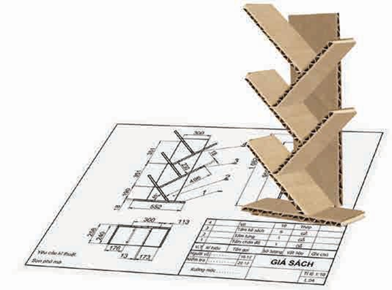
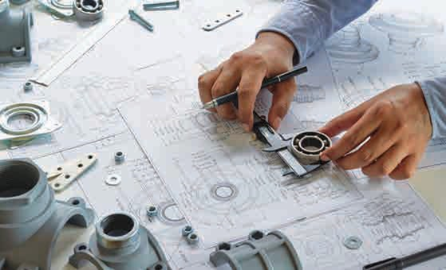

BÀI 17. CÁC BƯỚC THIẾT KẾ KỸ THUẬT

Slide 2
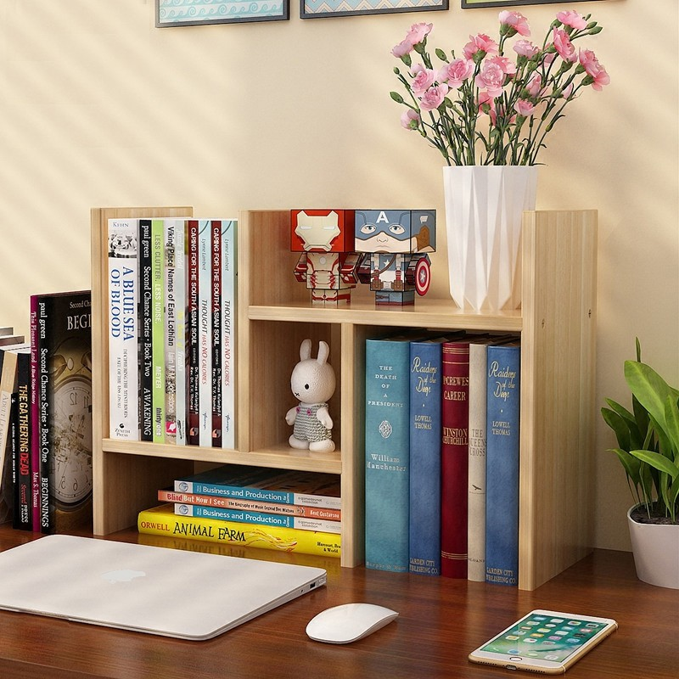
Giá sách ở Hình 17.1 được thiết kế với mục đích gì? Để thiết kế các sản phẩm này cần thực hiện những công việc gì?
Hình 17.1. Giá sách

Slide 3
Giá sách ở Hình 17.1 được thiết kế với mục đích gì? Để thiết kế các sản phẩm này cần thực hiện những công việc gì?
Hình 17.1. Giá sách
Giá sách được thiết kế để đựng sách vở, đồ dùng học tập.
Để thiết kế ra giá sách cần thực hiện theo quy trình sau:
Xác định yêu cầu và lựa chọn giải pháp.
Thiết kế sản phẩm.
Đánh giá và hiệu chỉnh.
Lập hồ sơ kĩ thuật.

Slide 4
01
02
03
04
XÁC ĐỊNH YÊU CẦU VÀ LỰA CHỌN GIẢI PHÁP
THIẾT KẾ SẢN PHẨM
ĐÁNH GIÁ VÀ HIỆU CHỈNH
XÁC ĐỊNH YÊU CẦU VÀ LỰA CHỌN GIẢI PHÁP
THIẾT KẾ SẢN PHẨM
Hình 17.2. Các bước cơ bản trong thiết kế kỹ thuật
1. Thiết kế kỹ thuật là gì?
2. Thiết kế kỹ thuật trải qua mấy bước? Đó là những bước nào?

Slide 5
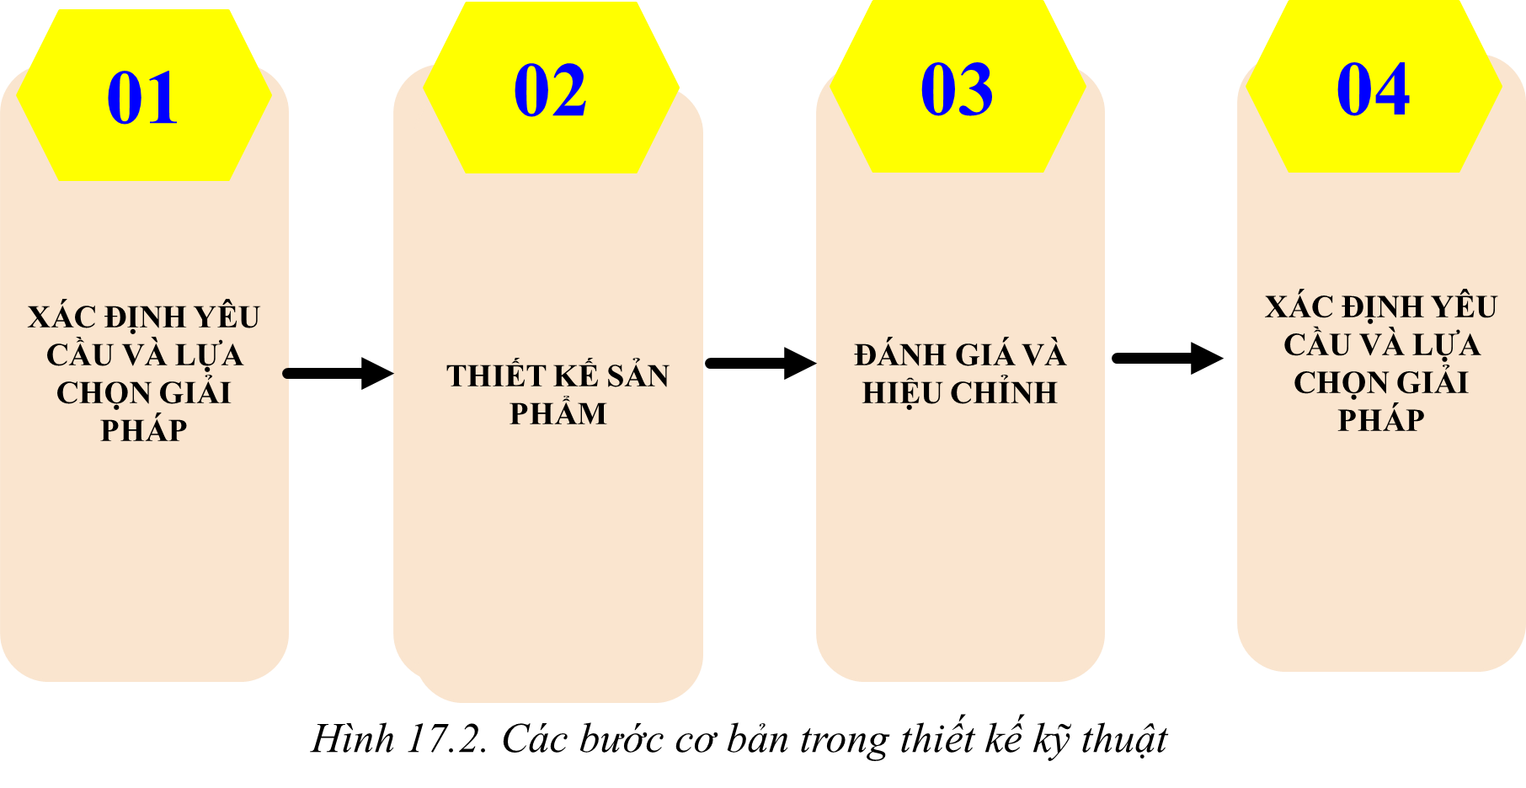
1.Thiết kế kỹ thuật là hoạt động mang tính sáng tạo của người thiết kế.
2.
- Xác định yêu cầu và lựa chọn giải pháp.
- Thiết kế sản phẩm.
- Đánh giá và hiệu chỉnh.
- Lập hồ sơ kĩ thuật.
1. Thiết kế kỹ thuật là gì?
2. Thiết kế kỹ thuật trải qua mấy bước? Đó là những bước nào?

Slide 6
BÀI 17. CÁC BƯỚC THIẾT KẾ KỸ THUẬT
I. Khái quát chung
- Thiết kế kỹ thuật là hoạt động mang tính sáng tạo của người thiết kế.
- Thiết kế gồm các bước
+ Xác định yêu cầu và lựa chọn giải pháp.
+ Thiết kế sản phẩm.
+ Đánh giá và hiệu chỉnh.
+ Lập hồ sơ kĩ thuật.

Slide 7
Ví dụ: Nhà thiết kế thời trang thường dùng điện thoại để vừa quan sát hình ảnh tư liệu, vừa vẽ thiết kế trang phục
1.Hãy xác định vấn đề cần giải quyết trong ví dụ nêu trên. Để giải quyết vấn đề này, sản phẩm giá đỡ điện thoại phải áp đáp ứng yêu cầu nào? Hãy mô tả giải pháp thiết kế giá đỡ điện thoại được lựa chọn.

Slide 8
Ví dụ: Nhà thiết kế thời trang thường dùng điện thoại để vừa quan sát hình ảnh tư liệu, vừa vẽ thiết kế trang phục
1. Vấn đề cần giải quyết là tạo ra sản phẩm có thể giữ điện thoại cho nhà thiết kế quan sát tư liệu.
Sản phẩm giá đỡ điện thoại phải đáp ứng yêu cầu giữ được điện thoại khi đặt ngang và dọc, điều chỉnh được góc nhìn và gấp gọn khi không sử dụng.
Hình ảnh sau là một giải pháp đơn giản, đáp ứng những yêu cầu trên và dễ dàng thực hiện nên được lựa chọn.
1.Hãy xác định vấn đề cần giải quyết trong ví dụ nêu trên. Để giải quyết vấn đề này, sản phẩm giá đỡ điện thoại phải áp đáp ứng yêu cầu nào? Hãy mô tả giải pháp thiết kế giá đỡ điện thoại được lựa chọn.

Slide 9
BÀI 17. CÁC BƯỚC THIẾT KẾ KỸ THUẬT
I.Nội dung các bước cơ bản trong thiết kế kỹ thuật
1.Xác định yêu cầu sản phẩm và lựa chọn giải pháp thiết kế
- Xác định các yêu cầu, mục tiêu cần đạt về công dụng của sản phẩm, đối tượng sử dụng sản phẩm, điều kiện sử dụng sản phẩm… để đưa ra nhiều giải pháp khác nhau.

Slide 10
2. Hãy cho biết cách lựa chọn vật liệu chế tạo, kích thước các bộ phận của giá đỡ điện thoại ở Hình 17.5.

Slide 11
2. Hãy cho biết cách lựa chọn vật liệu chế tạo, kích thước các bộ phận của giá đỡ điện thoại ở Hình 17.5.
2. Chọn vật liệu là gỗ vì dễ gia công, nhẹ và thân thiện với môi trường.
Kích thước dựa vào kích thước dài và rộng của điện thoại để tính kích thước a, b, c của giá đỡ (dựa vào kích thước chiều dài để tính kích thước a, b; dựa vào kích thước chiều rộng để tính kích thước c).

Slide 12
BÀI 17. CÁC BƯỚC THIẾT KẾ KỸ THUẬT
I.Nội dung các bước cơ bản trong thiết kế kỹ thuật
2. Thiết kế sản phẩm
- Dựa trên giải pháp thiết kế đã chọn, tiến hành chọn vật liệu, tính toán và lập bản vẽ thiết kế.

Slide 13
3. Đánh giá bản thiết kế Hình 17.6 cần kiểm tra những nội dung gì? Sau kiểm tra, cần hiệu chỉnh bản thiết kế như thế nào?

Slide 14
3. Đánh giá bản thiết kế Hình 17.6 cần kiểm tra những nội dung gì? Sau kiểm tra, cần hiệu chỉnh bản thiết kế như thế nào?
3. Đánh giá bản thiết kế cần đánh giá xem giá đỡ có đáp ứng yêu cầu thiết kế đặt ra không: giá đỡ có đặt ngang, dọc được; khi điều chỉnh góc độ thanh chống khó cố định được.
Sau kiểm tra cần hiệu chỉnh chốt để thanh chống cố định dễ dàng hơn.

Slide 15
BÀI 17. CÁC BƯỚC THIẾT KẾ KỸ THUẬT
I.Nội dung các bước cơ bản trong thiết kế kỹ thuật
3. Đánh giá và hiệu chỉnh
- Đánh giá mức độ đáp ứng các yêu cầu đặt ra cho sản phẩm, xác định những bộ phận trong thiết kế chưa phù hợp để có những hiệu chỉnh cải tiến.

Slide 16
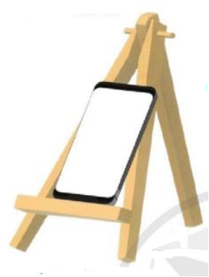
4. Hồ sơ kĩ thuật cho giá đỡ điện thoại gồm những thông tin gì?
Giá đỡ điện thoại

Slide 17
4. Hồ sơ kĩ thuật cho giá đỡ điện thoại gồm những thông tin gì?
4. Hồ sơ kĩ thuật cho giá đỡ điện thoại gồm những thông tin:
- Bản vẽ thiết kế: bản vẽ phác, bản vẽ chi tiết, bản vẽ lắp, ...
- Các thuyết minh liên quan đến sản phẩm.
Giá đỡ điện thoại

Slide 18
BÀI 17. CÁC BƯỚC THIẾT KẾ KỸ THUẬT
I.Nội dung các bước cơ bản trong thiết kế kỹ thuật
4. Lập hồ sơ kỹ thuật
Hoàn thiện hồ sơ kỹ thuật của sản phẩm bao gồm các bản vẽ thiết kế như bản vẽ phác, bản vẽ chi tiết, bản vẽ lắp…và thuyết minh liên quan.

Slide 19

LUYỆN TẬP
Bài 1. Kể tên các bước cơ bản trong thiết kế kĩ thuật.
Bài 2. Bản vẽ thiết kế sản phẩm có đáp ứng được yêu cầu không nếu bỏ qua bước đánh giá và hiệu chỉnh? Vì sao?
Bài 3. Trong các bước nêu trên của quá trình thiết kế kĩ thuật, bước nào thể hiện tính mới, tính sáng tạo của sản phẩm, giải pháp?
Bài 4. Hãy quan sát môi trường xung quanh và công việc hàng ngày của bản thân em, chỉ ra một vấn đề hoặc nhu cầu cần được giải quyết. Mô tả cụ thể tình huống và xác định cần thiết kế sản phẩm? Nêu ba tiêu chí cần đạt của sản phẩm dự định thiết kế.

Slide 20
LUYỆN TẬP
Bài 1.Các bước cơ bản trong thiết kế kĩ thuật:
- Xác định yêu cầu và lựa chọn giải pháp.
- Thiết kế sản phẩm.
- Đánh giá và hiệu chỉnh.
- Lập hồ sơ kĩ thuật.
Bài 2. Bản vẽ thiết kế sản phẩm không đáp ứng được yêu cầu nếu bỏ qua bước đánh giá và hiệu chỉnh. Vì sản phẩm ban đầu có thể có những bộ phận thiết kế chưa phù hợp vì thế cần đánh giá mức độ đáp ứng của các yêu cầu đặt ra để xác định những bộ phận chưa phù hợp để hiệu chỉnh cải tiến.
Bài 3. Bước 2 là bước thể hiện tính mới, tính sáng tạo của sản phẩm, giải pháp.
Bài 4. - Nhu cầu: chiếc ghế ngồi học
- Tình huống cụ thể: em được ba mẹ tặng cho một chiếc bàn nhỏ rất xinh. Em muốn dùng nó

Slide 21
VẬN DỤNG
Vận dụng các bước thiết kế kĩ thuật, hãy thiết kế giá đỡ điện thoại khác phù hợp với em

Slide 22
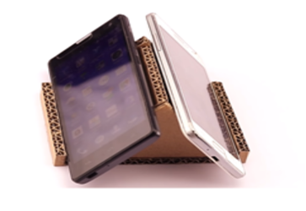
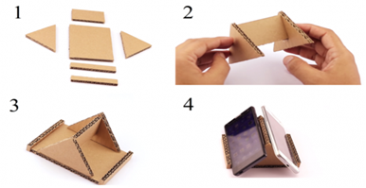
VẬN DỤNG
Vận dụng các bước thiết kế kĩ thuật, hãy thiết kế giá đỡ điện thoại khác phù hợp với em
HS tự tiến hành thực hiện (có thể tham khảo theo mẫu sau)
LÀM GIÁ ĐỠ ĐIỆN THOẠI BẰNG BÌA CARTON
1. Xác định yêu cầu và lựa chọn giải pháp.
- Yêu cầu: Giá đỡ điện thoại để ngang 2 màn hình điện thoại.
Giải pháp: Giá đỡ điện thoại bằng bìa carton.
2. Thiết kế sản phẩm.
- Vật liệu: Bìa carton vì dễ gia công, nhẹ và thân thiện với môi trường.
- Kích thước: dựa vào kích thước điện thoại cắt tấm bìa ra theo kích thước mong muốn. Khi có tấm bìa bạn sẽ cắt thành hình chữ U, có độ sâu khoảng 2cm, chiều rộng làm sao để vừa máy. Tiếp đó cắt tiếp 2 điểm giữ ở 2 thành của chữ U, vừa đủ lọt thiết bị. Nếu bìa mỏng thì có thể cắt 2 – 3 tấm rồi dán lại với nhau.
3. Đánh giá và hiệu chỉnh.
- Chế tạo sản phẩm và tiến hành đánh giá, nếu có chi tiết chưa phù hợp cần hiệu chỉnh lại.
4. Lập hồ sơ kĩ thuật.

